Slide 1
TRƯỜNG TIỂU HỌC ÁI MỘ A
TỰ NHIÊN VÀ XÃ HỘI
Ôn tập

Slide 2
ÔN BÀI CŨ
Câu 1: Trong nước thải có gì gây hại cho sức khỏe con người?
Câu 2: Vì sao các loại nước thải cần xử lí khi đổ vào hệ thống thoát nước chung?

Slide 3
Ô CỬA 1
Hết giờ
0
1
2
3
4
5
6
7
8
9
10
Trong gia đình có ông bà, cha mẹ, con cháu cùng chung sống đó là gia đình có mấy thế hệ?
Gia đình 3 thế hệ

Slide 4
Ô CỬA 2
Hết giờ
0
1
2
3
4
5
6
7
8
9
10
Ở trường ngoài hoạt động học tập em còn tham gia hoạt động nào nữa?
Hoạt động vui chơi, giải trí, văn nghệ, trực nhật, …

Slide 5
Ô CỬA 3
Hết giờ
0
1
2
3
4
5
6
7
8
9
10
Khi đi xe đạp trên đường cần lưu ý điều gì?
Khi đi xe đạp trên đường cần đi bên phải đúng phần đường dành cho xe đạp, không đi vào đường ngược chiều.

Slide 6
Ô CỬA 4
Hết giờ
0
1
2
3
4
5
6
7
8
9
10
Có mấy cách xử lí rác thải? Đó là cách nào?
Có 4 cách xử lí rác thải: chôn, đốt, ủ, tái chế

Slide 7
Ô CỬA 5
Hết giờ
0
1
2
3
4
5
6
7
8
9
10
Hoạt động nông nghiệp gồm có những hoạt động nào?
Hoạt động trồng trọt, chăn nuôi; đánh bắt, nuôi trồng thủy sản.

Slide 8
Ô CỬA 6
Hết giờ
0
1
2
3
4
5
6
7
8
9
10
Những việc cần làm để phòng cháy khi đun nấu ở nhà?
Những việc cần làm để phòng cháy khi đun nấu là: Không để những thứ dễ cháy ở gần bếp, khi đun nấu phải trông coi cẩn thận …

Slide 9
Gia đình: mối quan hệ họ hàng nội ngoại, biết giữ an toàn khi ở nhà.
Trường học: Một số hoạt động chính ở trường, giữ an toàn khi ở trường.
XÃ HỘI
Tỉnh (thành phố) đang sống: một số cơ sở hành chính, giáo dục, y tế…; một số hoạt động sản xuất. Giữ vệ sinh nơi công cộng, an toàn giao thông.

Slide 10
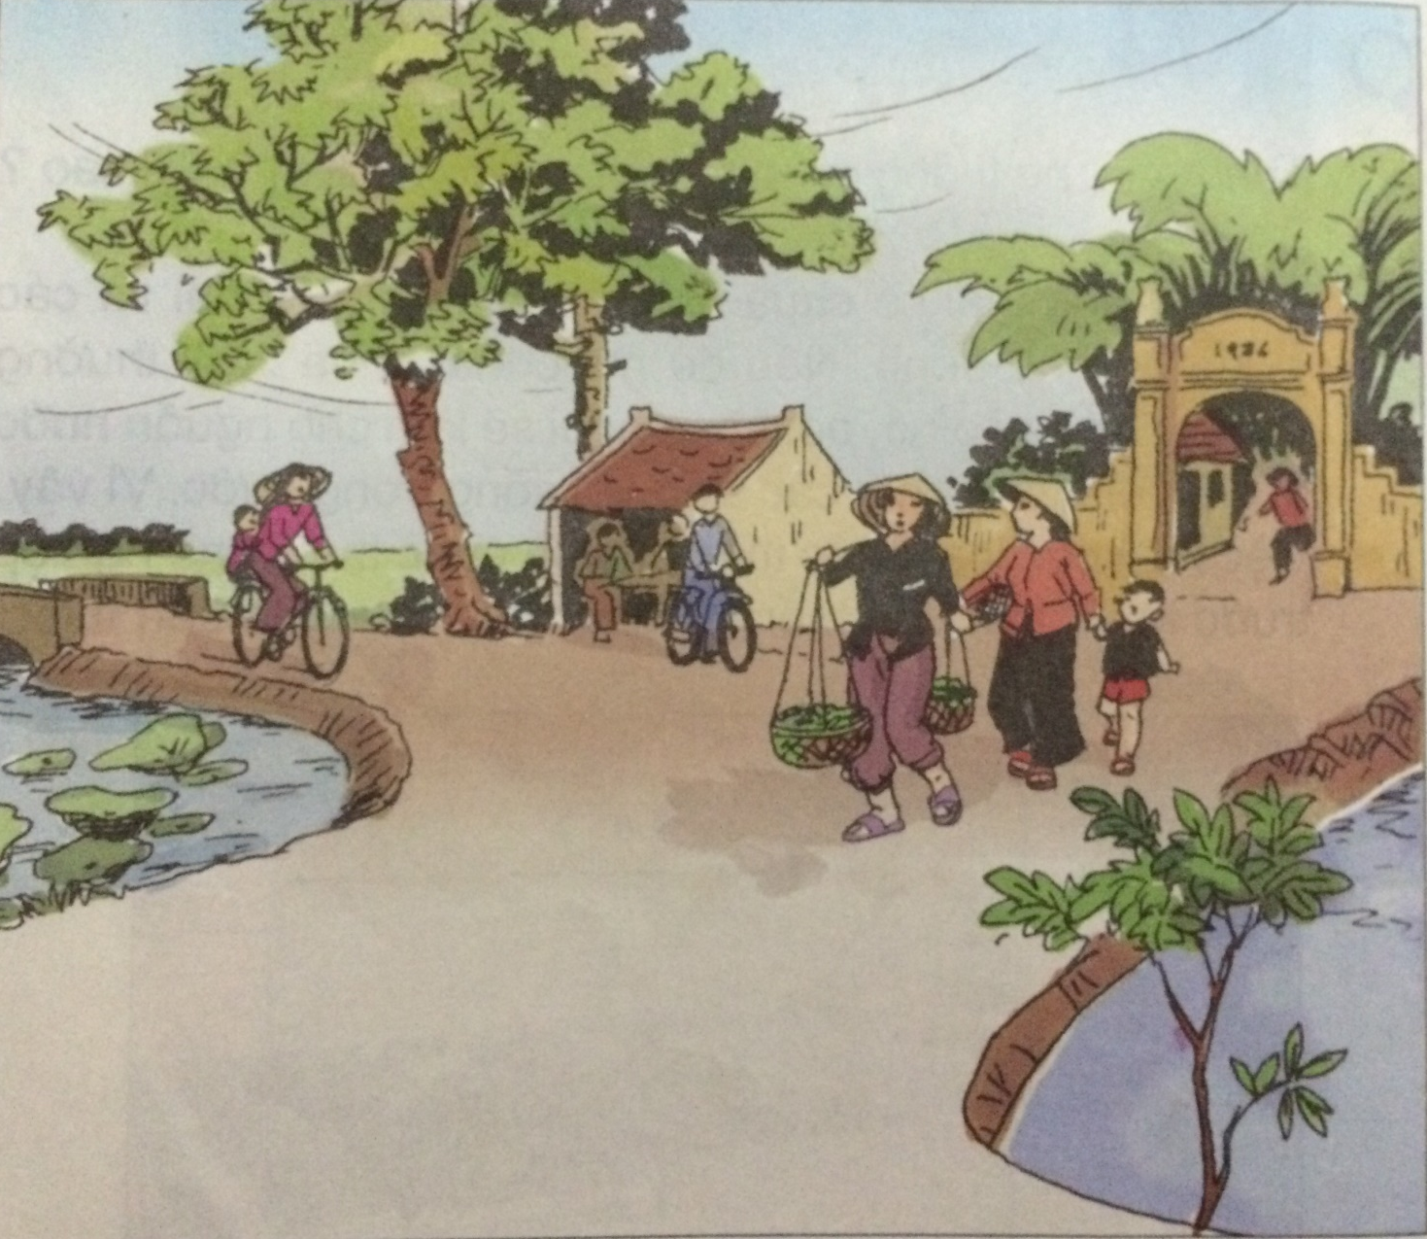
Hoạt động 2:
Vẽ tranh mô tả cuộc sống ở địa phương em.

Slide 11
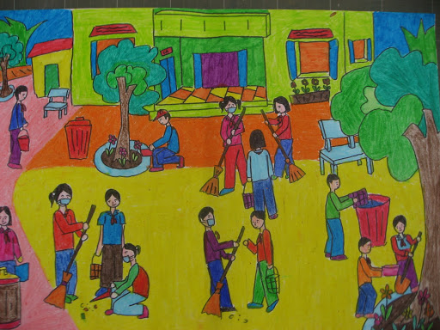
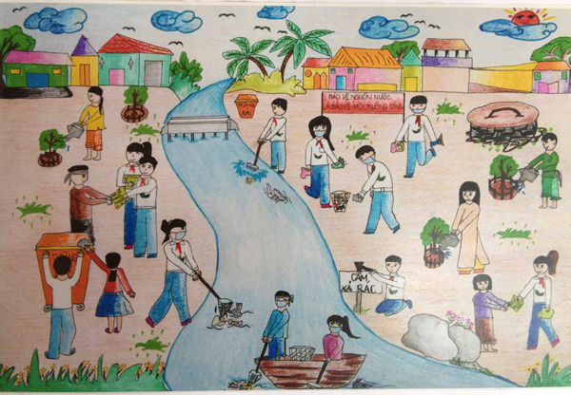
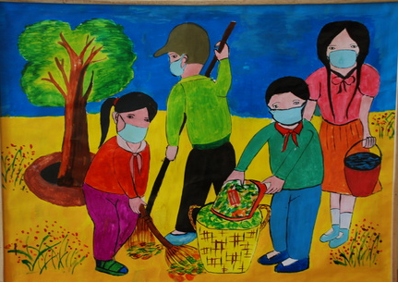
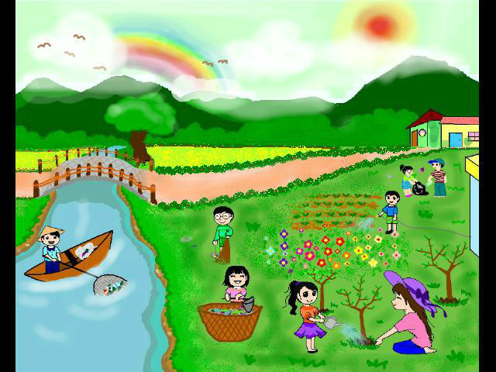
Hoạt động 2:
Vẽ tranh mô tả cuộc sống ở địa phương em.

Slide 12
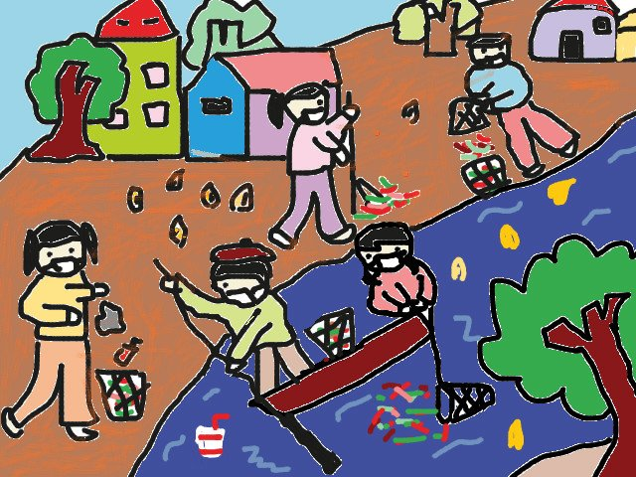
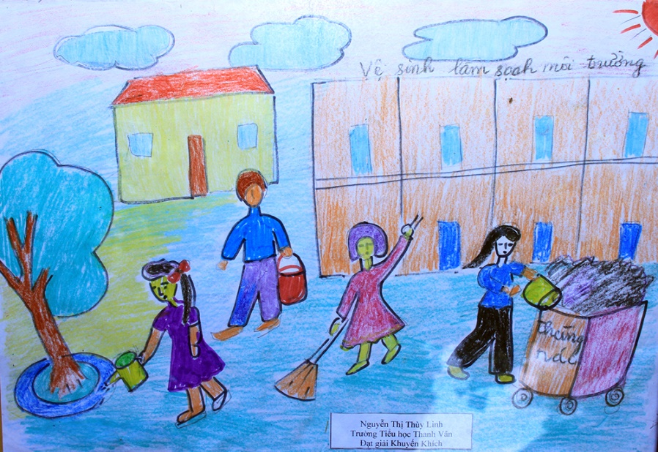
Hoạt động 2:
Vẽ tranh mô tả cuộc sống ở địa phương em.

Slide 13
Chủ điểm Xã hội
Trong chủ đề Xã hội, các em đã được học những nội dung gì?
Gia đình
và
họ hàng
Một số
hoạt động
ở trường
Một số hoạt
động thông tin,
nông nghiệp,
công nghiệp và
thương nghiệp
Làng quê
và
đô thị
Nơi bạn
đang
sống

Slide 14
Dặn dò:
Ôn lại kiến thức đã học về chủ đề xã hội.
Xem trước bài 40: Thực vật

Slide 15
Xin trân trọng cảm ơn các thầy cô giáo

